Slide 1
한 상에 담은 시흥의 맛
박예영 / 안희영

Slide 2
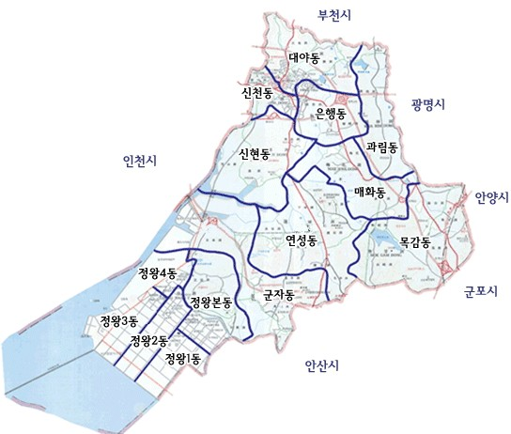
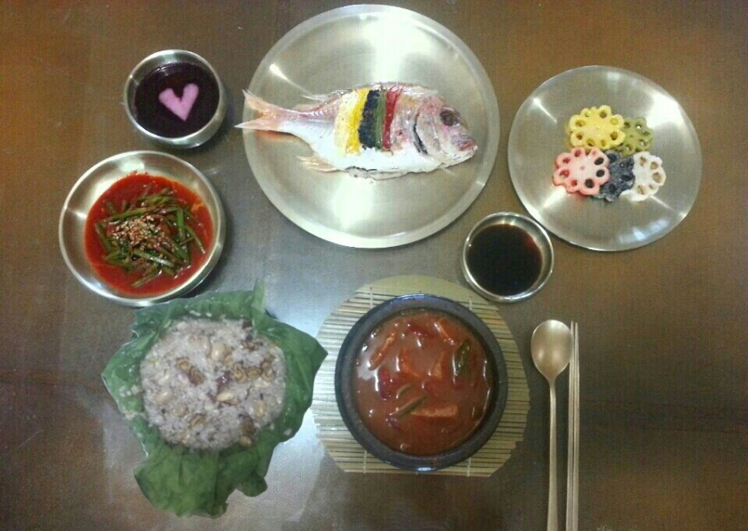
많은 사람들이 편리하고 빠른 외래음식만 찾는 요즘,
우리의 건강을 지킬 수 있는 각 지방의 향토식들이 ‘향토’의 의미를 잃어가고있다. 그런 향토음식을 더 이상 찾지 않는 사람들의 입맛을
사로잡을 수 있는 우리고향, 시흥의 전통밥상을 선보인다.
경기도 시흥은 동북으로는 산맥이 형성되어있고
서쪽으로는 서해바다를 낀 지형으로 , 특산물로는 신선도와 당도가 높은 포도,
구릉지논과 깨끗한 물로 기른 미나리,
관곡지의 상징성과 역사성을 가진 연이 있습니다.
이 특산물들로 저희는 우리의 입맛과 건강을 사로잡을 시흥의 토속음식을 재현해 보았습니다.

Slide 3
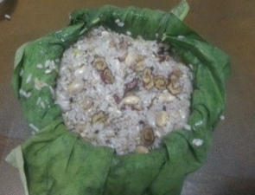
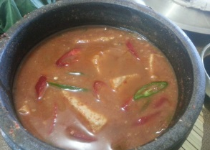
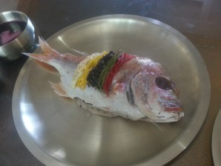
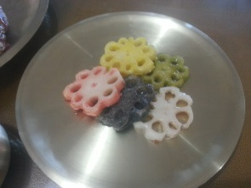
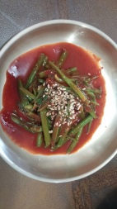
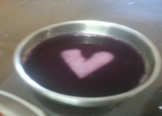
경기도 시흥의 특산물을 이용하여 차린“시흥식 건강밥상” [시흥의 특산물 – 연, 미나리, 포도]
＊연잎으로 감싸 연잎의 향이 배인“연잎밥”
＊ 한국인 밥상에 필수인 , ”된장찌개”
＊ 담백한 맛과 풍부한 영양을 지닌 “도미찜”
＊ 다섯가지 색을 입힌 “오색 연근전”
＊ 초고추장으로 상큼함을 더한 “미나리초무침”
＊ 달콤한 마무리 , “포도 화채”

Slide 4
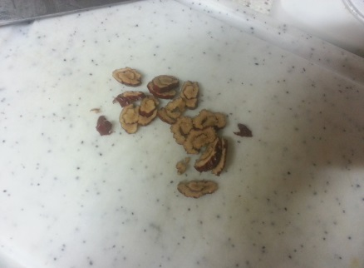
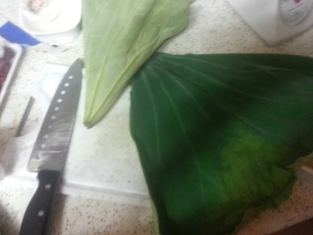
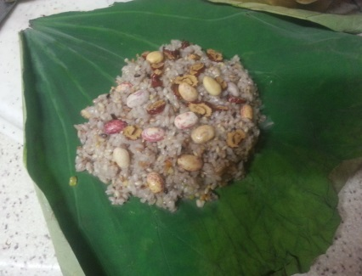
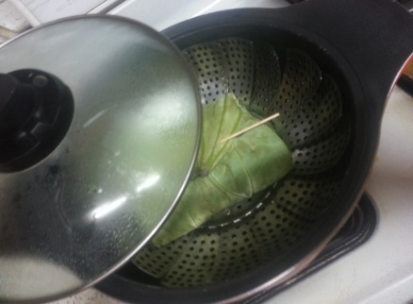
연잎밥
잡곡과 찹쌀은 2:1 비율로 30분간 물에 불린다.
물에 불린 쌀은 냄비에 물 한컵을 넣고 밥을 짓는다.
밥을 짓는 동안 대추는 돌려깎고 , 콩을 준비한 후 연잎을 적당한 사이즈로 잘라준다.
연잎 위에 잘 지어진 밥과 대추와 콩을 올린다.
연잎으로 싼 밥을 접어준 후 이쑤시개로 고정하여 쪄준다.
완성된 연잎밥을 그릇에 담은 후 펼쳐준다.

Slide 5
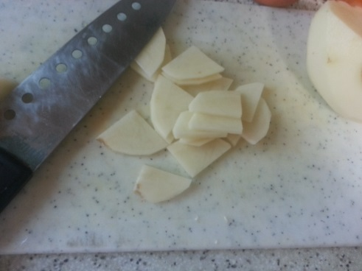
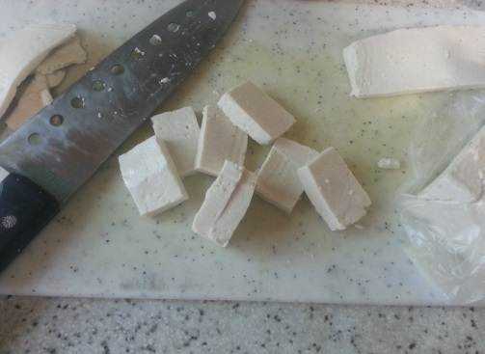
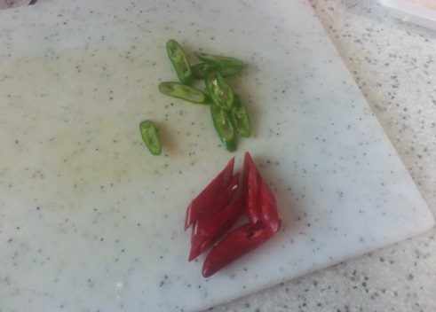
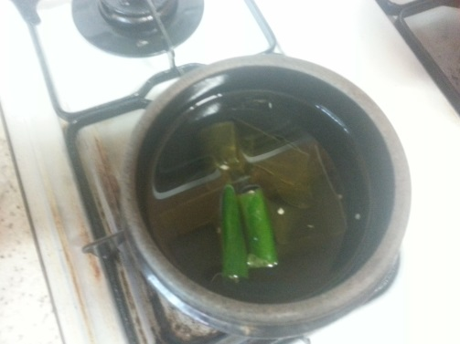
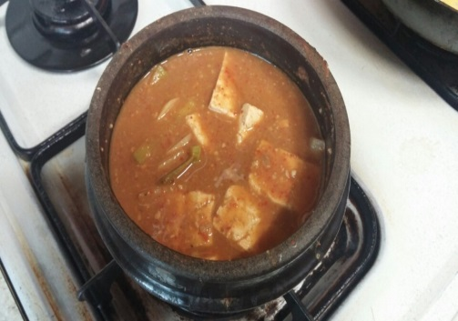
된장찌개
두부, 감자, 호박은 먹기 좋은 크기로 썰어주고 청양고추와 홍고추는 어숫썰기 한다.
다시마와 청양고추로 육수를 끓인다.
다시마와 청양고추는 버리고 된장 3T를 풀어주며 끓인다.
감자, 호박, 두부를 넣어주고 고춧가루를 넣어준다.
거의 다 끓었을 때 청양고추와 홍고추를 넣어준다.

Slide 6
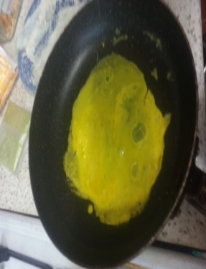
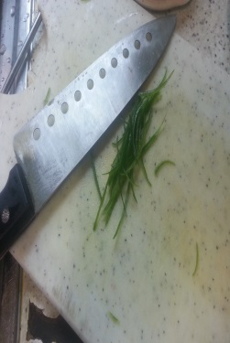
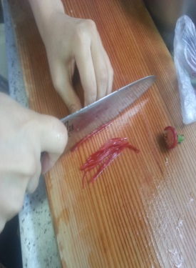
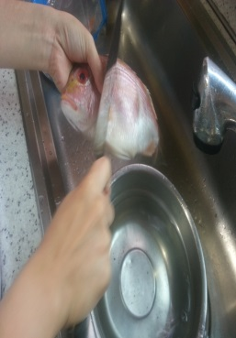
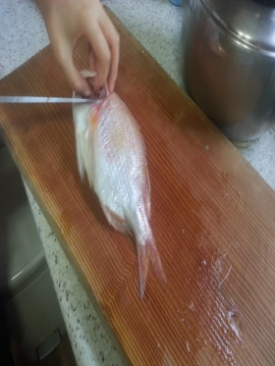
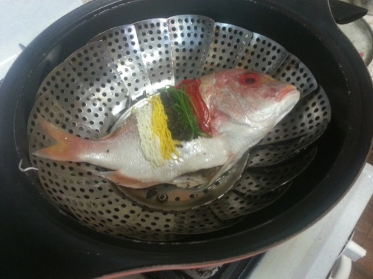
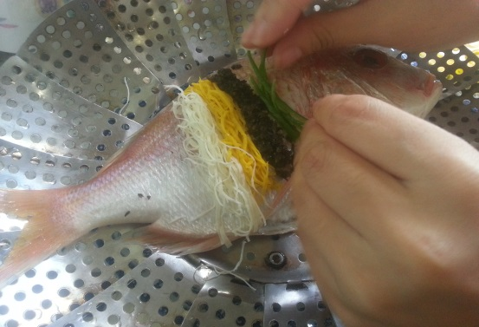
도미찜
(고명준비) 1. 청양고추,홍고추는 반으로 갈라 씨를 제거하고 황백지단과 같이 얇게 썰어준다.
2. 목이버섯은 불린 후 다져서 준비한다.
(도미) 3. 도미는 비늘, 아가미, 내장제거를 한다.
4. 손질한 도미 위에 백지단, 황지단, 목이버섯, 청양고추, 홍고추 순으로 고명을 올려준다.
5. 찜기에 도미를 쪄준다.

Slide 7
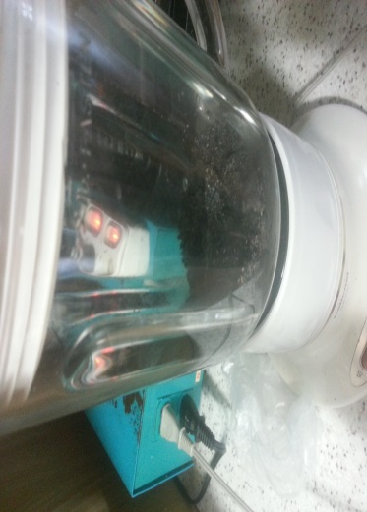
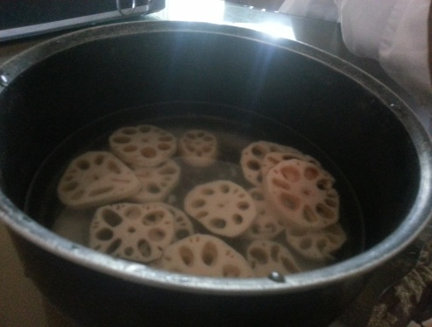
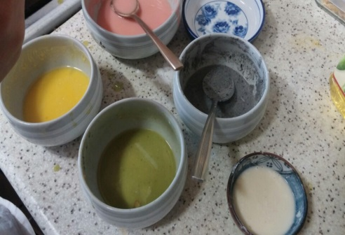
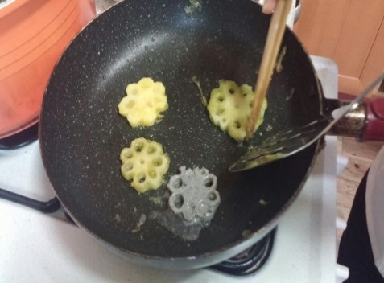
오색 연근전
연근은 모서리를 다듬어 꽃 모양으로 만들어 준다. ( 연근은 갈변 방지를 위해 식촛물에 담궈둔다.)
흑임자와 비트는 믹서기에 갈아 가루로 만들어준다.
각 천연가루는 부침가루와 물을 섞어 옷을 만들어준다.
5개의 연근을 각각 천연가루 옷을 입혀준다.
옷을 입힌 연근은 후라이팬에 기름을 두른 후 부친다.

Slide 8
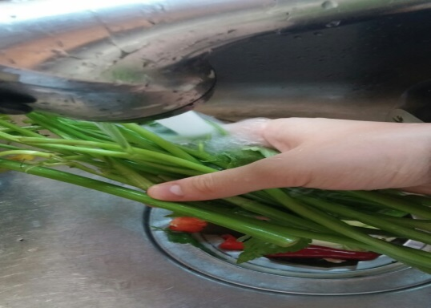
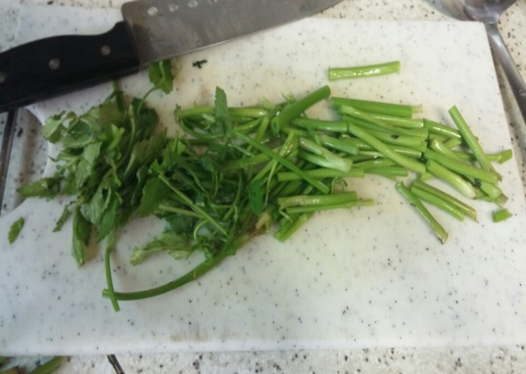
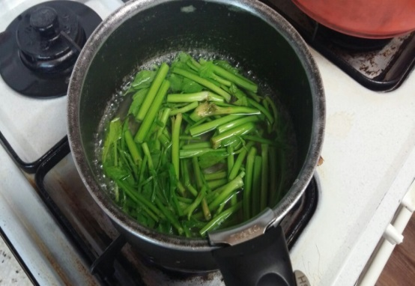
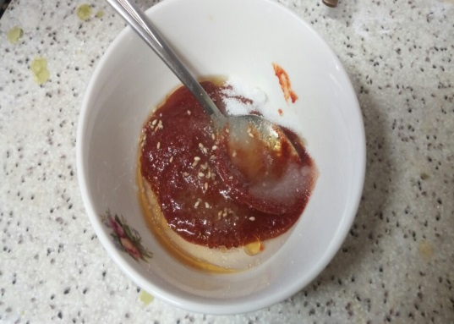
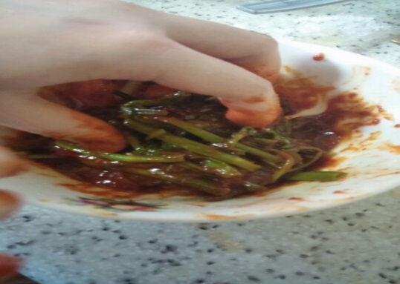
미나리초무침
미나리는 깨끗이 씻은 후 , 먹기 좋은 크기로 썰어준다.
썰어둔 미나리는 15초 정도 살짝 데치고 찬물로 헹구어 준다.
고추장 1T, 식초 0.5T, 설탕 0.5T , 깨 약간을 넣어 양념장을 만든다.
식혀둔 미나리를 양념장에 무친다.

Slide 9
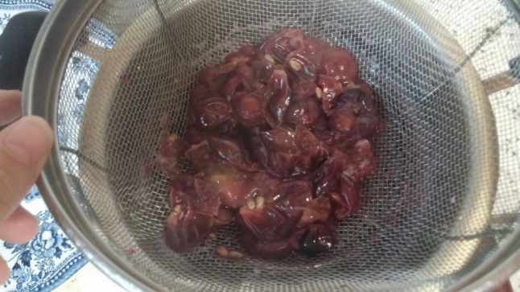
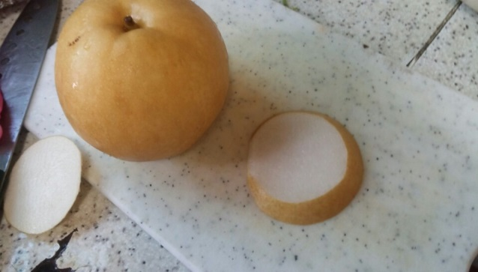
포도화채
냄비에 물로 씻은 포도와 설탕 반컵 그리고 정수 물 3컵을 넣고 끓여준다.
끓으면서 포도 껍질이 벗겨지면 으깨면서 끓여 즙을 낸다.
충분히 즙이 나왔으면 체에 걸러준다.
배는 하트모양으로 만들어준다.

Slide 10
읽어주셔서
감사합니다.

